Slide 1




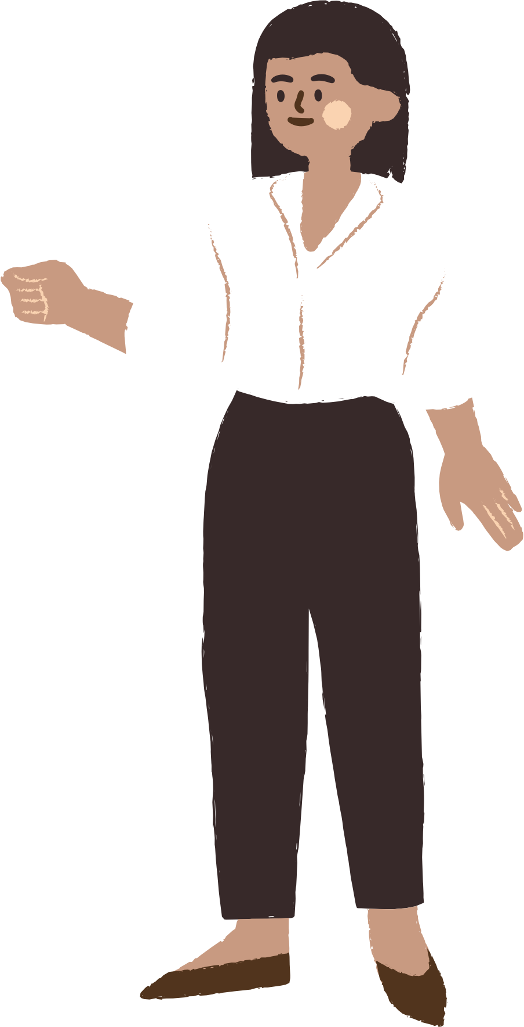
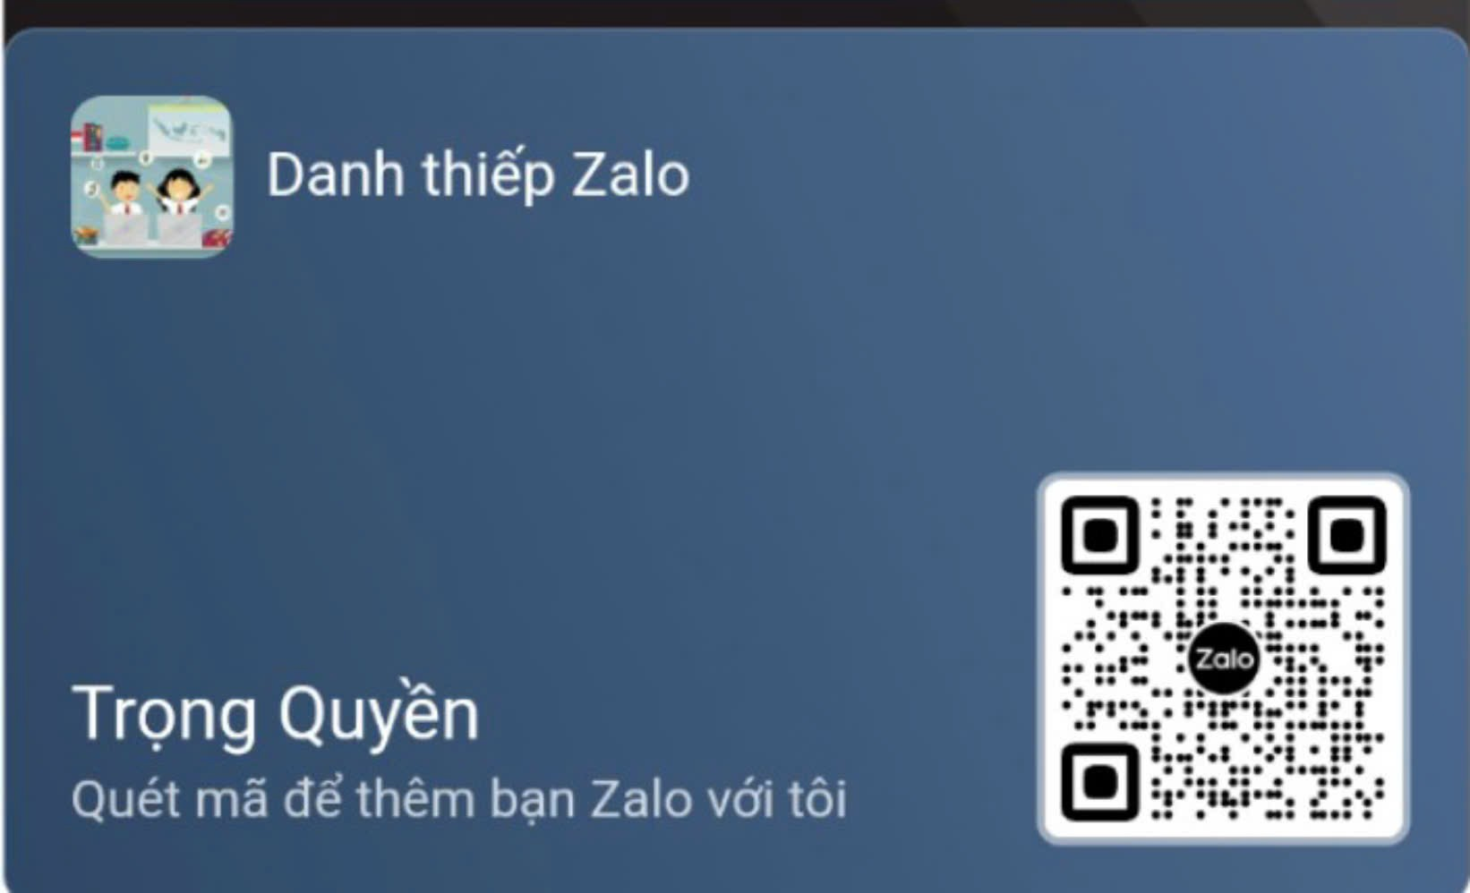




CLASS 9/1
UNIT 9
World Englishes
LESSON 1: GETTING STARTED
Nguyễn Thị Mai
Notes:
TRUY CẬP MÃ QR ĐỂ NHẬN QUÀ TẶNG
https://facebook.com/groups/853679022766648/

Slide 2






CONTENT
WARM-UP
VOCABULARY
PRACTICE
GAMES

Slide 3





WARM-UP

Slide 4


WARM-UP
OPTION 1
Questions:
+ How long have you learnt English?
+ In your opinion how many types of English are there?
+ Do you know any differences between American English and British English?
THINK

Slide 5


WARM-UP
OPTION 2
Let’s watch a video clip.
Tell me some differences.

Slide 6
VOCABULARY

Slide 7










1. introduce /ˌɪntrəˈdjuːs/ (v) giới thiệu
Our teacher introduced a new exchange student from Japan to our class today.(Giáo viên của chúng tôi đã giới thiệu một học sinh trao đổi mới từ Nhật Bản với lớp chúng tôi hôm nay.)

Slide 8

2. come from /kʌm frɒm/ (v) đến từ
My pen pal comes from Australia and writes to me about life there.(Bạn qua thư của tôi đến từ Úc và viết thư cho tôi về cuộc sống ở đó.)

Slide 9
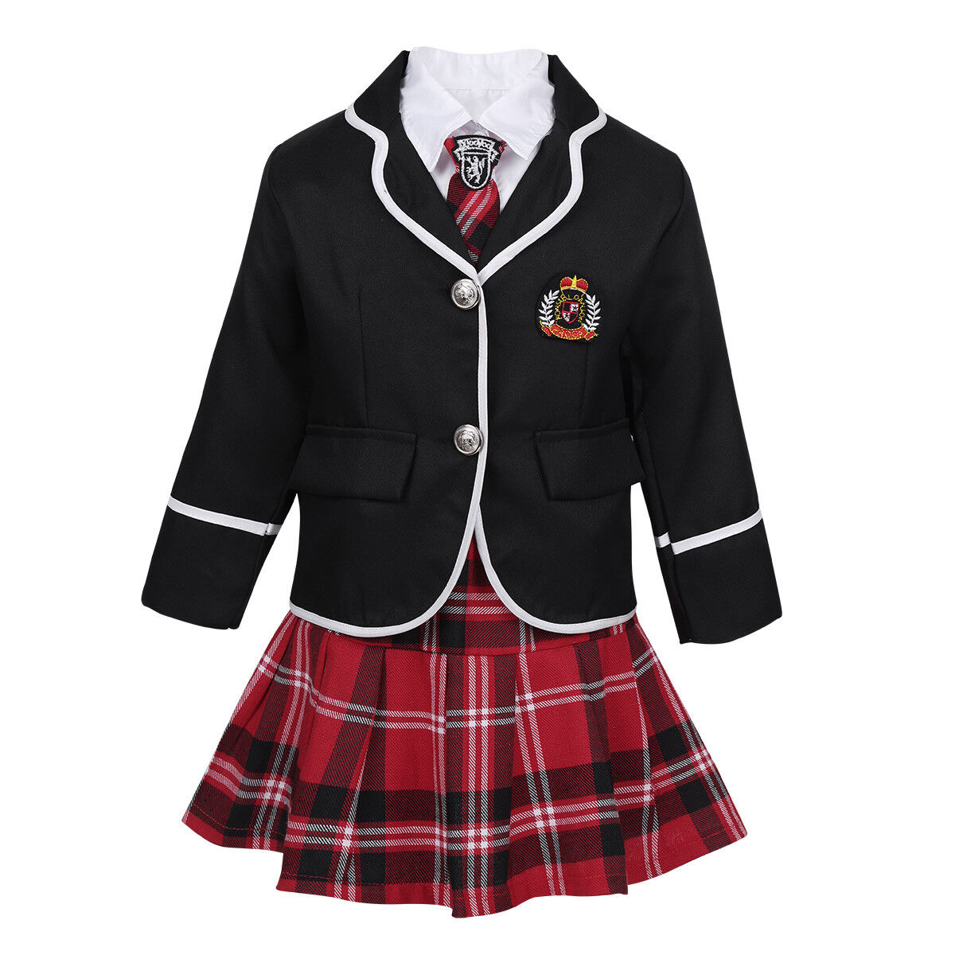
3. school uniform /skuːl ˈjuːnɪfɔːrm/ (n) đồng phục trường
Students in Vietnam often wear a school uniform to class every day.(Học sinh ở Việt Nam thường mặc đồng phục trường học đến lớp mỗi ngày.)

Slide 10
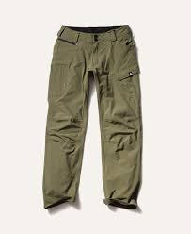
4. pants /pænts/ (n) quần dài
In some schools, girls can choose to wear skirts or pants as part of their uniform.(Ở một số trường, nữ sinh có thể chọn mặc váy hoặc quần như một phần của đồng phục.)

Slide 11
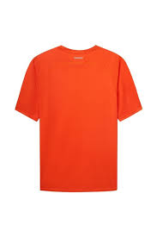
5. T-shirt /ti-ʃɜːt/ (n) áo phông
We wear T-shirts and shorts for our physical education classes.(Chúng tôi mặc áo phông và quần đùi cho các lớp thể dục.)

Slide 12
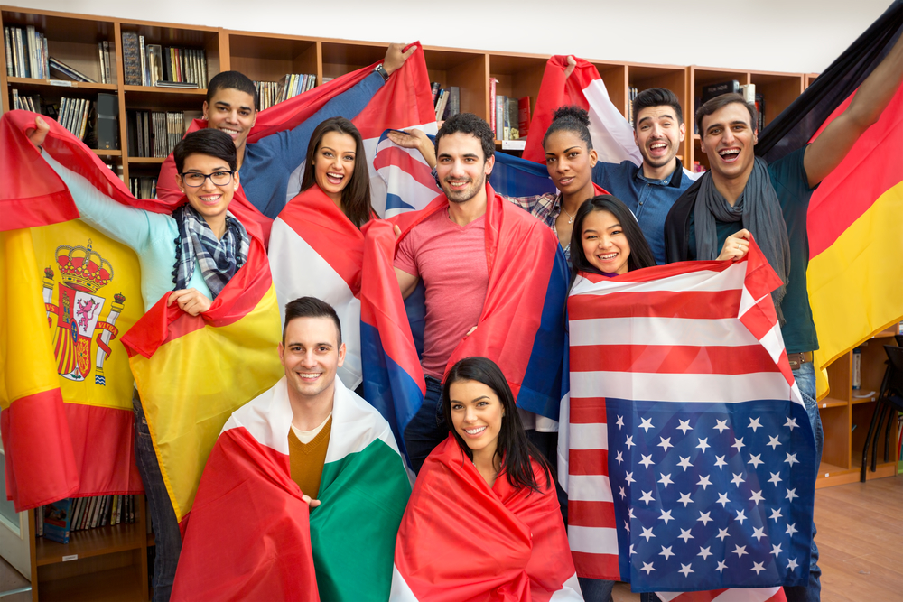
6. exchange student /ɪksˈtʃeɪndʒ ˈstuːdnt/ (n) học sinh trao đổi
An exchange student from France is staying with my family for a month.(Một học sinh trao đổi từ Pháp đang ở với gia đình tôi trong một tháng.)

Slide 13

7. mean /miːn/ (v) có nghĩa là
Can you tell me what this word means in English?(Bạn có thể nói cho tôi biết từ này có nghĩa là gì trong tiếng Anh không?)

Slide 14

8. vocabulary /vəˈkæbjələri/ (n) từ vựng
Learning new vocabulary every day helps improve our English skills.(Học từ vựng mới mỗi ngày giúp cải thiện kỹ năng tiếng Anh của chúng ta.)

Slide 15

9. immigrant /ˈɪmɪɡrənt/ (n) người nhập cư
My neighbor is an immigrant from Korea and shares interesting stories about her homeland.(Hàng xóm của tôi là một người nhập cư từ Hàn Quốc và chia sẻ những câu chuyện thú vị về
quê hương cô ấy.)

Slide 16

10. first language /fɜːrst ˈlæŋɡwɪdʒ/ (n) tiếng mẹ đẻ
Vietnamese is my first language, but I'm learning English as a second language.(Tiếng Việt là tiếng mẹ đẻ của tôi, nhưng tôi đang học tiếng Anh như một ngôn ngữ thứ hai.)

Slide 17
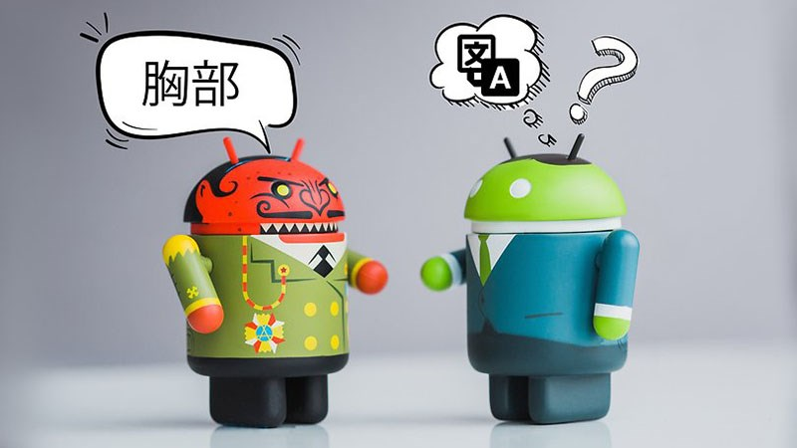
11. translate /trænzˈleɪt/ (v) dịch
We often use online tools to help us translate difficult words from English to Vietnamese.(Chúng tôi thường sử dụng các công cụ trực tuyến để giúp dịch những từ khó từ tiếng Anh sang tiếng Việt.)

Slide 18

12. fluent /ˈfluːənt/ (adj) trôi chảy
My English teacher speaks fluent Vietnamese, which helps explain complex grammar points.(Giáo viên tiếng Anh của tôi nói tiếng Việt thông thạo, điều này giúp giải thích các điểm ngữ pháp phức tạp.)

Slide 19

13. look up /ˈlʊk ʌp/ (phr.v) tra cứu
When we encounter new words, we look them up in the dictionary to understand their meanings.(Khi gặp những từ mới, chúng tôi tra cứu chúng trong từ điển để hiểu nghĩa.)

Slide 20

14. bilingual /ˌbaɪˈlɪŋɡwəl/ (adj) song ngữ
Being bilingual in Vietnamese and English can open up many opportunities in the future.(Việc thông thạo cả tiếng Việt và tiếng Anh có thể mở ra nhiều cơ hội trong tương lai.)

Slide 21

15. permanently /ˈpɜːmənəntli/ (adv) vĩnh viễn
Some exchange students decide to stay permanently in the country where they studied.(Một số học sinh trao đổi quyết định ở lại vĩnh viễn
tại quốc gia nơi họ đã học.)

Slide 22

16. foreign /ˈfɒrən/ (adj) nước ngoài
Learning a foreign language can help us understand different cultures better.(Học một ngôn ngữ nước ngoài có thể giúp chúng ta hiểu rõ hơn về các nền văn hóa khác nhau.)

Slide 23

17. borrow /ˈbɒrəʊ/ (v) mượn
I often borrow English books from the school library to improve my reading skills.(Tôi thường mượn sách tiếng Anh từ thư viện trường để cải thiện kỹ năng đọc của mình.)

Slide 24
VOCABULARY
Words | Pronunciation | Meanings
introduce | /ˌɪntrəˈdjuːs/ | (v) giới thiệu
come from | /kʌm frɒm/ | (v) đến từ
school uniform | /skuːl ˈjuːnɪfɔːrm/ | (n) đồng phục trường
pants | /pænts/ | (n) quần dài
T-shirt | /ti-ʃɜːt/ | (n) áo phông
exchange student | /ɪksˈtʃeɪndʒ ˈstuːdnt/ | (n) học sinh trao đổi
mean | /miːn/ | (v) có nghĩa là
vocabulary | /vəˈkæbjələri/ | (n) từ vựng
immigrant | /ˈɪmɪɡrənt/ | (n) người nhập cư

Slide 25
VOCABULARY
Words | Pronunciation | Meanings
first language | /fɜːrst ˈlæŋɡwɪdʒ/ | (n) tiếng mẹ đẻ
translate | /trænzˈleɪt/ | (v) dịch
fluent | /ˈfluːənt/ | (adj) trôi chảy
look up | /ˈlʊk ʌp/ | (phr.v) tra cứu
bilingual | /ˌbaɪˈlɪŋɡwəl/ | (adj) song ngữ
permanently | /ˈpɜːmənəntli/ | (adv) vĩnh viễn
foreign | /ˈfɒrən/ | (adj) nước ngoài
borrow | /ˈbɒrəʊ/ | (v) mượn

Slide 26
PRACTICE

Slide 27

1. LISTEN AND READ
Teacher: Hi class. I'd like to introduce an exchange student who comes from New York. Welcome Jack!
Students: Hello, Jack. Nice to meet you.
Jack: Nice to meet you all. This is my first time in Viet Nam.
Teacher: Now you can ask Jack any questions you would like to ask.
Phong: Do American students wear school uniforms every day, Jack?
Jack: No, most American students don't wear school uniforms. Most students at my school wear pants and T-shirts.
Phong: What do you mean by 'pants', Jack?
Jack: Ah, I mean trousers. In American English, 'pants' mean 'trousers’.
Phong: I see.
Teacher: Yeah, there are some differences in vocabulary between American English and British English. Are there any more questions?
Mi: Yes. I want to know about the students in your school. Are all of you American? And do all of you speak English?
Jack: Good question. Most of us are American, but some are immigrants from other countries like Viet Nam, India, and Mexico. Their first language is not English, but they all speak English at school.
Mi: That's interesting!

Slide 28
2. Read the conversation again. Fill in each blank with no more than TWO words from the conversation.
first time
pants American
New York
some differences
1. Jack is an exchange student from ____________.
2. This is the ___________ Jack has visited Viet Nam.
3. Most students at Jack's school wear _______ and T-shirts.
4. American English and British English have _______________ in vocabulary.
5. Not all students in Jack's school are __________, but they all speak English.
New York
first time
pants
some differences
american
Notes:
TRUY CẬP MÃ QR ĐỂ NHẬN QUÀ TẶNG
https://facebook.com/groups/853679022766648/

Slide 29
3. Match the words and phrases with their definitions.
1. exchange student
2. Mean
3. Vocabulary
4. immigrants
5. first language
a. all the words in a language
b. a student who attends a school in a foreign country for a period of time
c. people who have come to live permanently in a different country
d. the language someone learns to speak from birth
e. to express or represent something

Slide 30
4. Fill in each blank with a word or phrase from 3.
Mean vocabulary immigrants first language exchange student
Mean
What does your name ___________, Mi?- It's the name of a bird.
2. English ___________ is increasing because it borrows words from other languages.
3. In Australia, there are a lot of ___________who have come from other countries.
4. His _____________ is Vietnamese, but he can speak English and French fluently
5. This year our school has a(n) ________________from Britain. She will study with us for one month
vocabulary
immigrants
first language
exchange student
Notes:
TRUY CẬP MÃ QR ĐỂ NHẬN QUÀ TẶNG
https://facebook.com/groups/853679022766648/

Slide 31
5. QUIZ Match the words in British English with those in American English so that they mean the same. Who is the quickest?
British English
Flat
Holiday
Jumper
Chips
Football
American English
Sweater
Apartment
Soccer
Vacation
French fries

Slide 32
GAMES

Slide 33
GAMETIME!

Slide 34

come from
introduce
look up
2

Slide 35

come from
translate
bilingual
3

Slide 36
bilingual
borrow
school uniform
4

Slide 37

pants
look up
come from
3

Slide 38

borrow
foreign
T-shirt
4

Slide 39
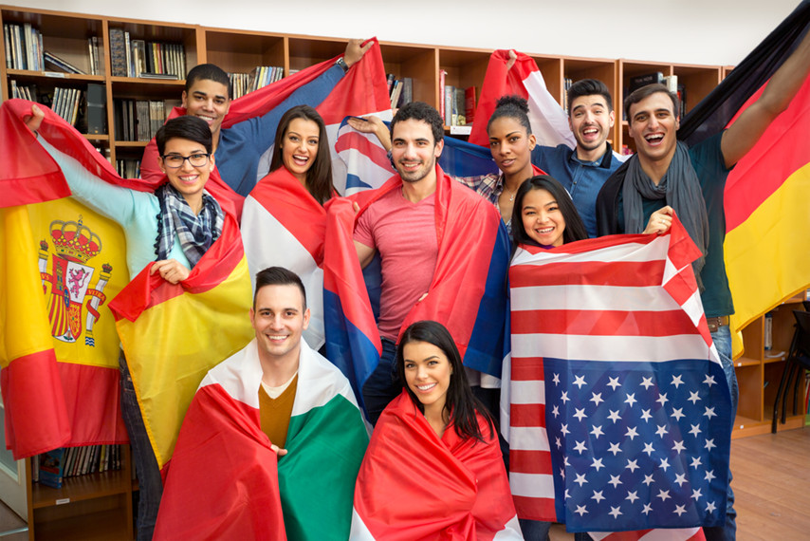
bilingual
borrow
exchange student
4

Slide 40

mean
vocabulary
borrow
3

Slide 41

introduce
vocabulary
look up
2

Slide 42

do exercise
counsellor
balance
2

Slide 43

bilingual
first language
permanently
2

Slide 44





Slide 45



THANK YOU
See you gain!
Notes:
TRUY CẬP MÃ QR ĐỂ NHẬN QUÀ TẶNG
https://facebook.com/groups/853679022766648/

